Slide 1
Mocks
Daniel Yesid Florez Lopez

Slide 2
Que es un Mock?
técnica utilizada en el desarrollo de software para simular el comportamiento de componentes o dependencias durante las pruebas
Es una implementación falsa que se crea para aislar el código bajo prueba y eliminar las dependencias externas

Slide 3
Ventajas
Aislamiento de dependencias
Control total sobre el comportamiento simulado
Eficiencia en las pruebas
Mayor control sobre el entorno de prueba

Slide 4
Desventaja
Posible falta de precisión
Posibles brechas de integración
Complejidad adicional

Slide 5
Herramientas para mocks
WireMock: Es una biblioteca y herramienta de simulación de servicios web en Java. Permite crear mocks de servicios RESTful y SOAP
Postman:Aunque Postman es conocido principalmente como una herramienta de desarrollo de API, también puede utilizarse para crear mocks de backend
Nock:Biblioteca de simulación de solicitudes HTTP para Node.js. Permite interceptar solicitudes HTTP y definir respuestas simuladas en tus pruebas de backend
JSON Server: Herramienta sencilla que te permite crear una API REST simulada a partir de un archivo JSON

Slide 6
Implementando WireMock

Slide 7
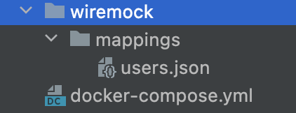
Estructura del proyecto

Slide 8
Docker-composer
version: '3'
services:
wiremock:
image: wiremock/wiremock
platform: linux/arm64
ports:
- 8091:8080
volumes:
- ./wiremock:/home/wiremock
Comandos a ejecutar
docker-compose up -d

Slide 9
Creación users.json
{
"request": {
"method": "GET",
"url": "/api/users"
},
"response": {
"status": 200,
"body": "[{\"id\":1, \"name\":\"John\"},{\"id\":2, \"name\":\"Jane\"}]",
"headers": {
"Content-Type": "application/json"
}
}
}

Slide 10
probando el mock
http://localhost:8091/api/users

Slide 11
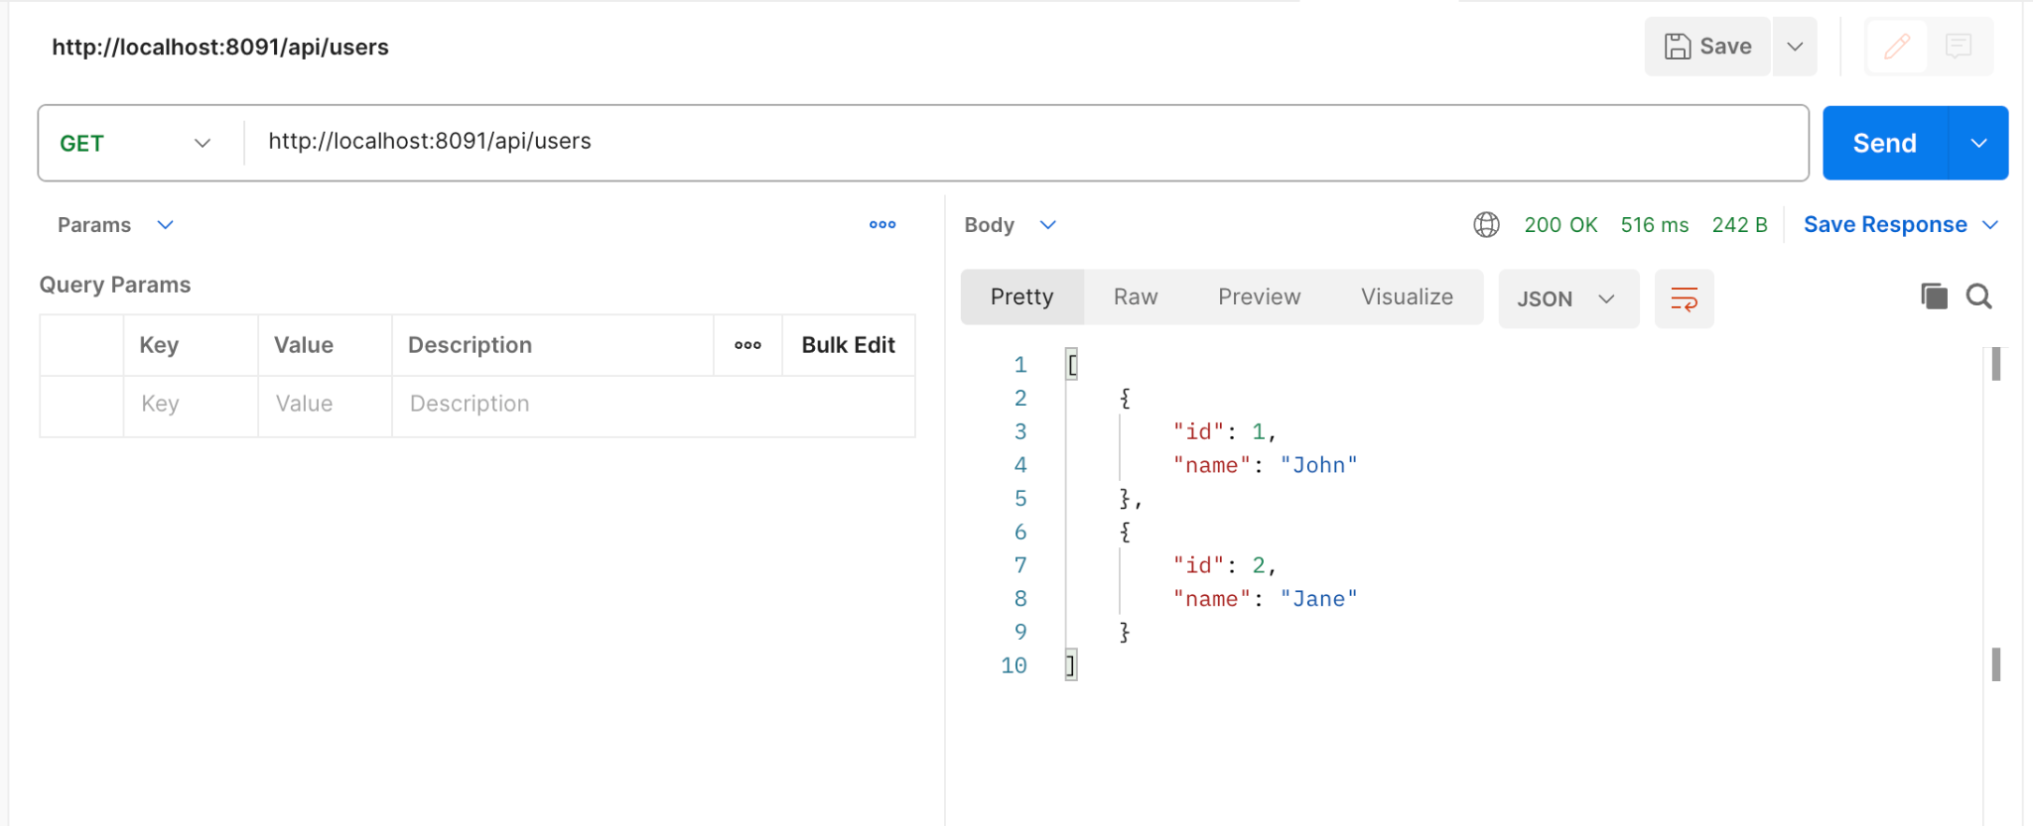

Slide 12
atributos importantes del mock
request: se especifica la solicitud que se espera recibir, Se pueden agregar algunas opciones o parametros a esta propiedad según la necesidad
method:Permite especificar el método HTTP esperado en la solicitud.("GET", "POST", "PUT", "DELETE" y otros).
url:Te permite definir la URL o la ruta de la solicitud.
headers:Permite definir encabezados específicos que se esperan en la solicitud
queryParameters: Permite definir los parámetros de consulta esperados en la URL de la solicitud
bodyPatterns:Permite definir patrones específicos para el cuerpo de la solicitud
cookies:Definir las cookies esperadas en la solicitud
basicAuth: Permite definir la autenticación básica esperada en la solicitud
delayDistribution:Agregar un retraso en la respuesta simulada

Slide 13
response: Se especifica la respuesta simulada que se enviará cuando se reciba la solicitud definida.
status: Especificar el código de estado HTTP (200,500,400)
headers: Definir encabezados específicos que se enviarán en la respuesta simulada
body: Permite definir el cuerpo de la respuesta simulada. Puedes especificar contenido en texto plano, JSON, XML..otros
bodyFile: Permite cargar el contenido del cuerpo de la respuesta desde un archivo externo.
fixedDelayMilliseconds: Permite agregar un retraso fijo en milisegundos antes de enviar la respuesta simulada
randomDelay: Permite agregar un retraso aleatorio en la respuesta simulada
fault: Permite simular un error o falla en la respuesta. Puedes definir errores específico
transformers: permite aplicar transformaciones al cuerpo de la respuesta antes de enviarla

Slide 14
Agregando Varios Mock
{
“mappings”:[
{
“request”:{
…..
}, “response”:{
…..
}
},{
“request”:{
…..
}, “response”:{
…..
}
}
]
}
Para agregar varios mock en un mock–nombre.json se debe usar “mappings”

Slide 15
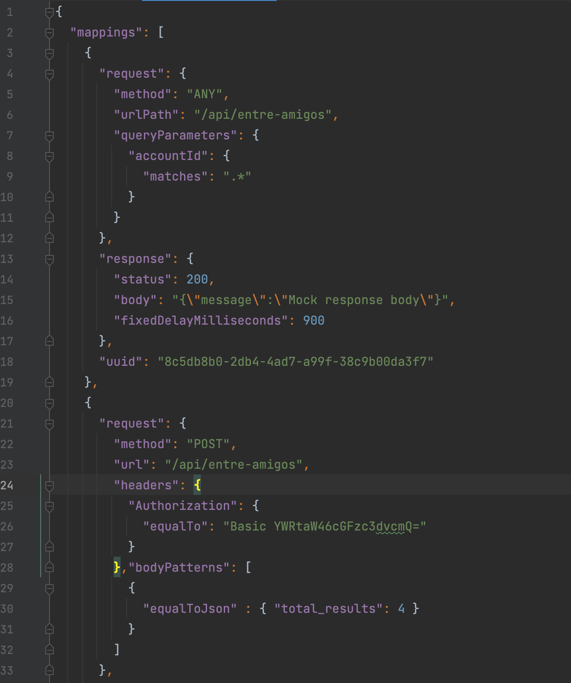
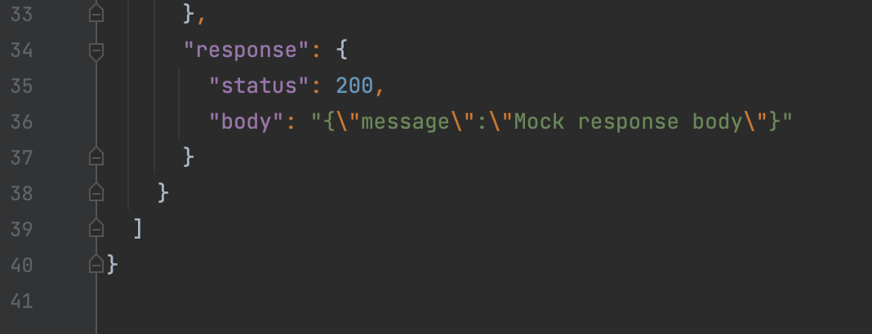

Slide 16
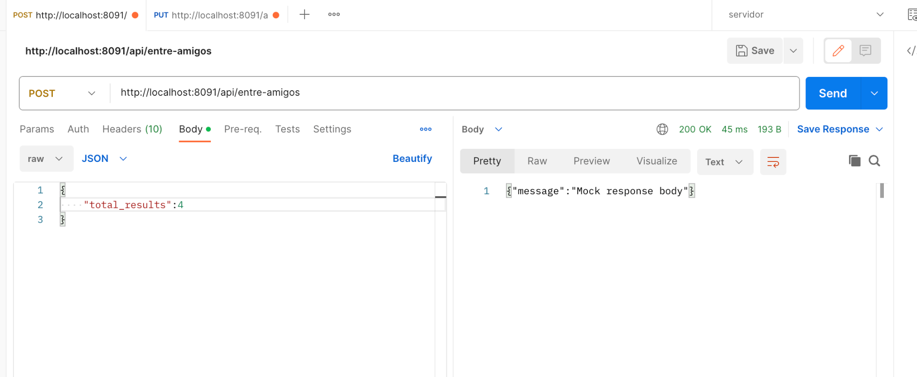

Slide 17
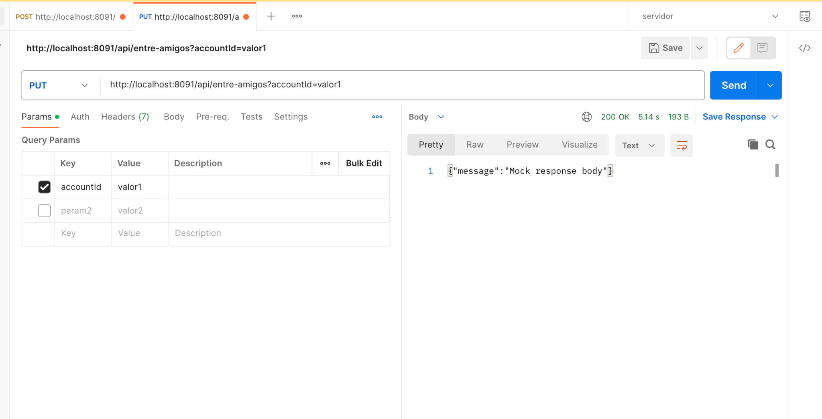

Slide 18
Link Documentacion
https://wiremock.org/3.x/docs/request-matching/

